Slide 1
LG32 IBS2.3 Telen en verzorgen
Onderdeel tariefberekenen – les 1

Slide 2
Wat gaan we vandaag doen?
Vorige les
Saldobegroting aangevuld
Opbrengsten
Vandaag
IBS 2.3 Saldobegroting afmaken.
Verslag 2.2 verbeteren
Opbrengsten afmaken
Nieuw: uitgangsmateriaal

Slide 3
Opbrengsten
Hoeveelheid in tonnen/kuub
Prijs per eenheid
Hoe was het vorige jaren?
Minimaal 3 jaar meenemen.
Waarvan afhankelijk?
Van welke prijs en welke hoeveelheid ga je uit en waarom?

Slide 4
Jaar | Hoeveelheid | Prijs per ton
2019
2018
2017
2016

Slide 5
Uitgangsmateriaal
Zaaizaad, pootgoed, plantgoed
Geef kenmerken van drie rassen
Beargumenteer je keuze
Hoeveel is er nodig?
Wat kost het per hectare
Kosten zaaien
Extra mogelijkheden

Slide 6
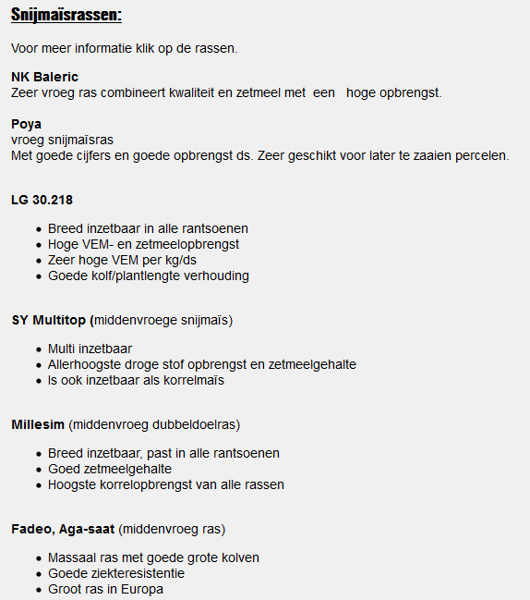

Slide 7
Kosten zaaizaad
Hoeveel heb je nodig per hectare?
Hoeveel kost het per zak/korrel
Verschil in prijzen?

Slide 8
Wat kun je samen doen?
Gecoat zaaizaad?
Zaaien en bemesten?
Zaaien en beschermen?

Slide 9
Het tarief van het zaaien zelf.
Trekker + werktuig
Juiste trekker, juiste vermogen.
Zeker uitrekenen bij eigen mechanisatie.

Slide 10
Nu jullie
Opdrachten om jullie te helpen.

